Slide 1
«Школа Минпросвещения России»: управление изменениями в образовании
Стратегическая сессия по проекту
«ШКОЛА МИНПРОСВЕЩЕНИЯ РОССИИ»
16.05.2024
Лужецкая Ирина Геннадьевна,
директор ГБУ ДППО ЦПКС ИМЦ
Московского района Санкт-Петербурга
IGLnew@mail.ru

Slide 2
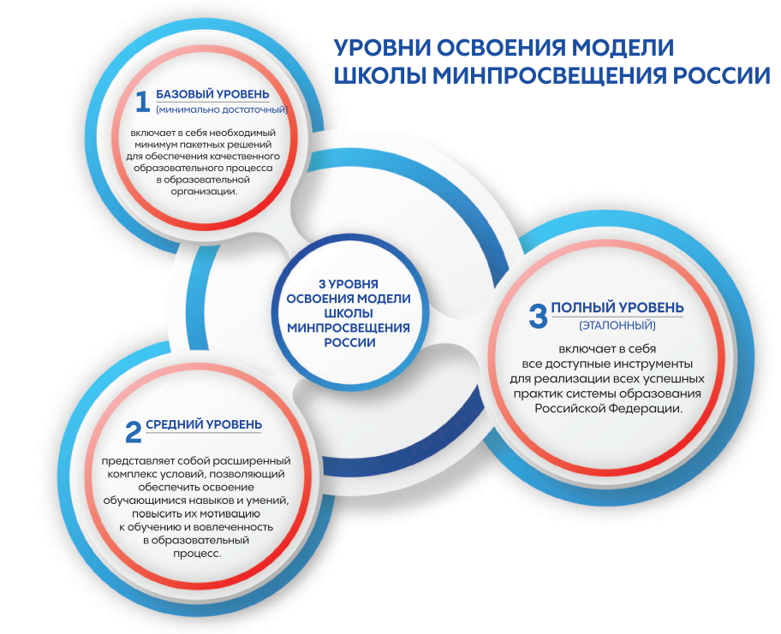


Диагностика ШМП как инструмент управления качеством образования
Эталон
Определение уровня соответствия статусу «Школы Минпросвещения России» – это хороший инструмент для понимания сегодняшнего состояния школы и определения той планки, к которой она будет стремиться
в течение следующего года.

Slide 3
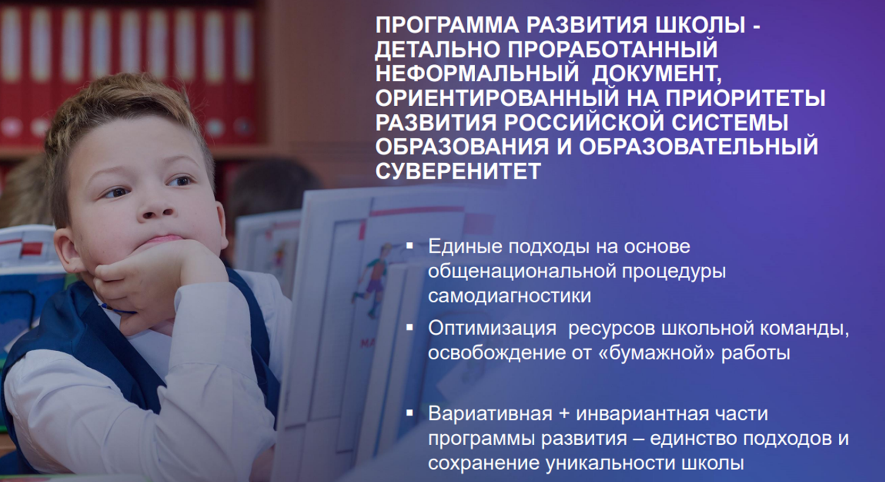
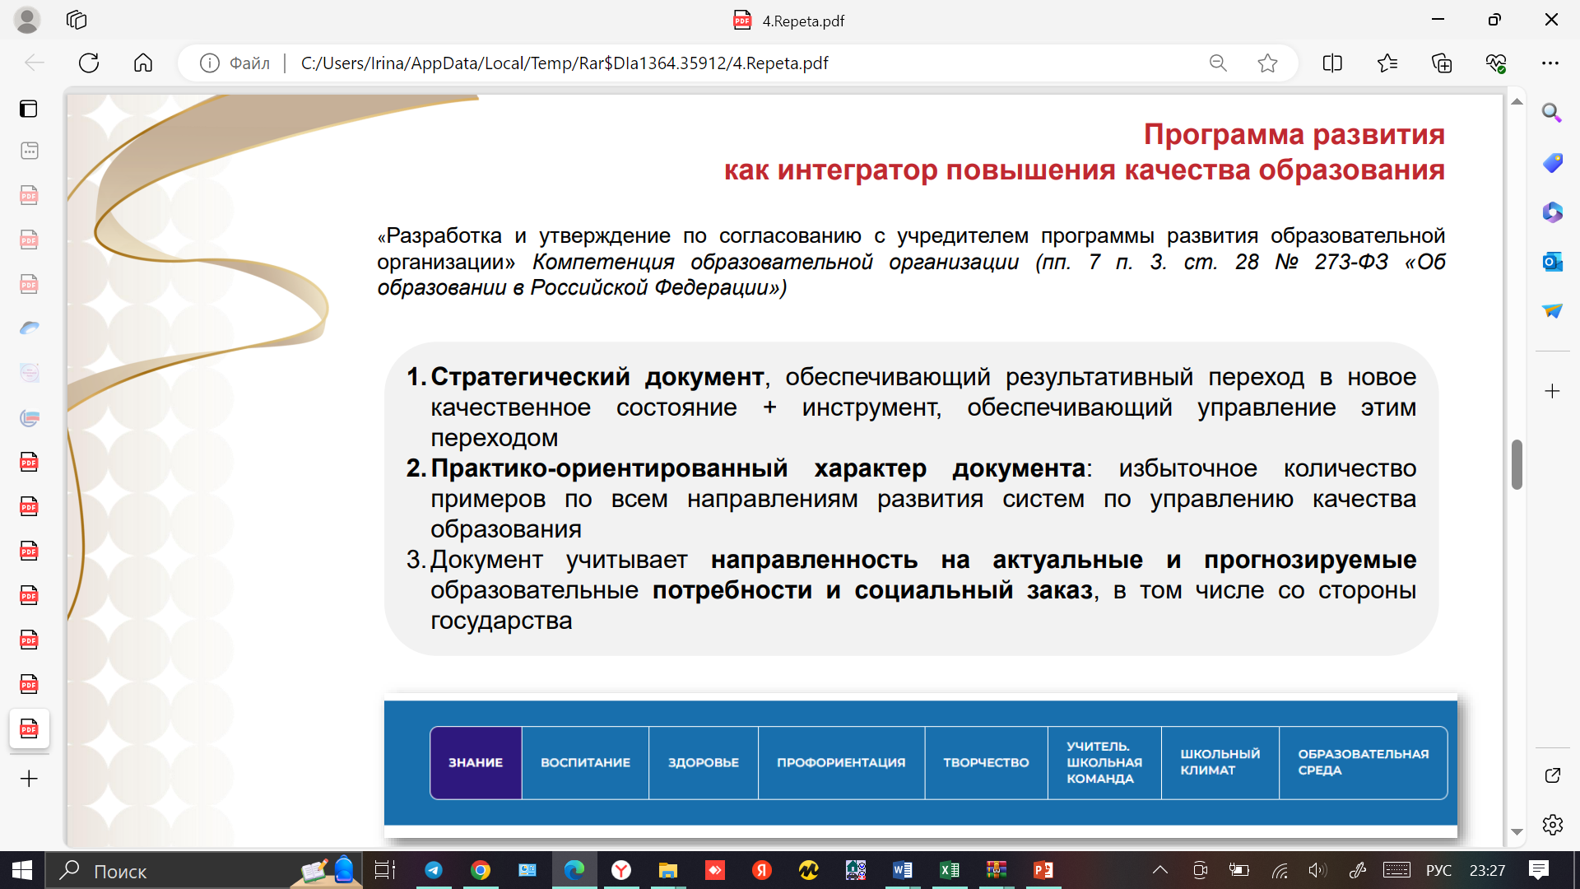
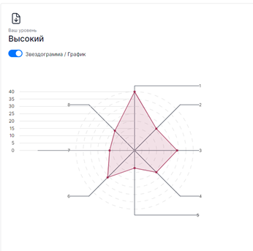
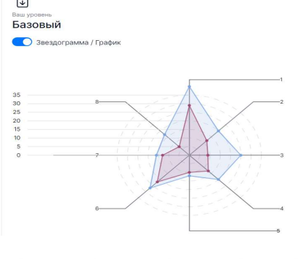
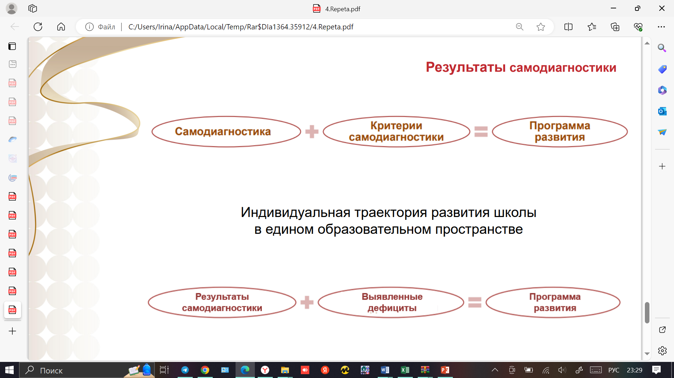
Результат самодиагностики
– основа проектирования программ развития
Программа развития – интегратор повышения качества образования
Индивидуальная траектория развития школы
в едином образовательном пространстве

Slide 4
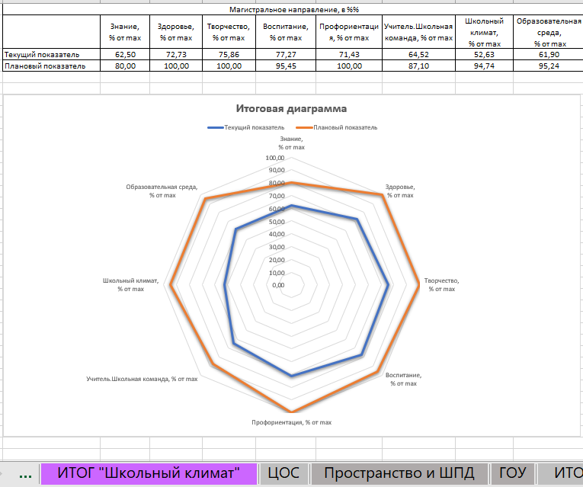
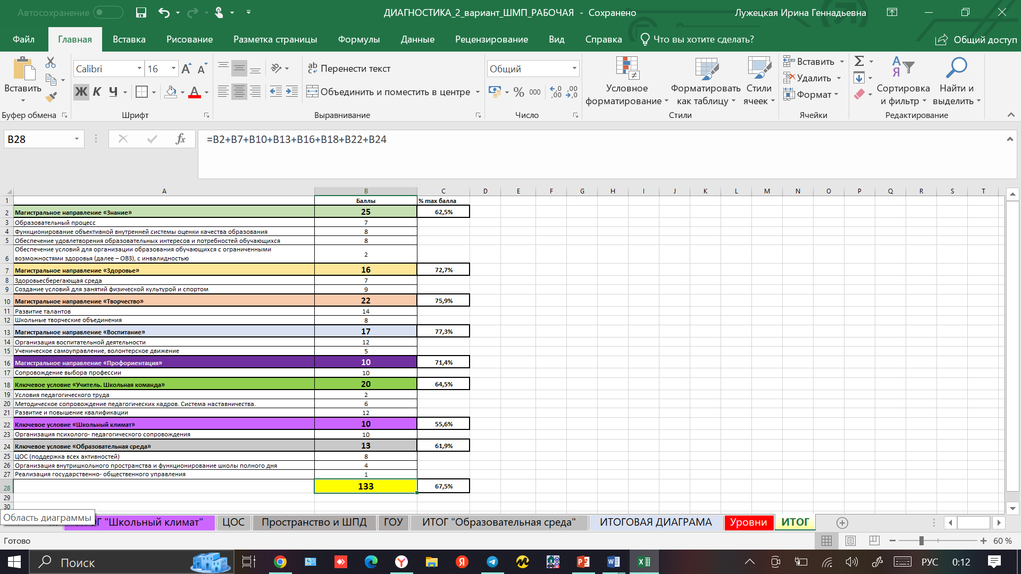
Наглядный анализ текущего состояния и перспектив развития школы как основа для интерпретации
результатов самодиагностики
Наш тренажёр

Slide 5


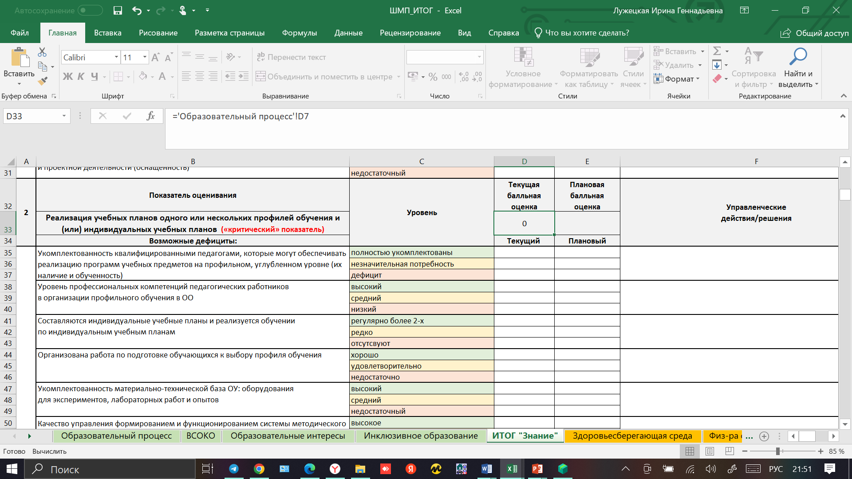
Наш тренажёр
1
1
2
3

Slide 6

Проблемно-ориентированный анализ текущего состояния по результатам самодиагностики
Итог первого этапа
В ручном режиме
В автоматизированном режиме
№ | Показатель оценивания | Значение оценивания | Балльная оценка | Магистральное направление, ключевое условие | Критерий | Дефициты | Управленческие действия/решения | Задачи | Ответственный | Подтверждающие документы
Достоверность и объективность
Второй этап
Проектирование основных направлений развития организации
№ п/п | Магистральное направление, ключевое условие | Название подпроектов | Задачи | Планируемые результаты | Сроки реализации | Перечень мероприятий | Ресурсное обеспечение | Руководитель проектной группы | Целевые индикаторы результативности | Система оценки результатов и контроля реализации
1 | Знание
2 | Воспитание
3 | Здоровье
4 | Творчество
5 | Профориентация
6 | Учитель. Школьная команда
7 | Школьный климат
8 | Образовательная среда

Slide 7
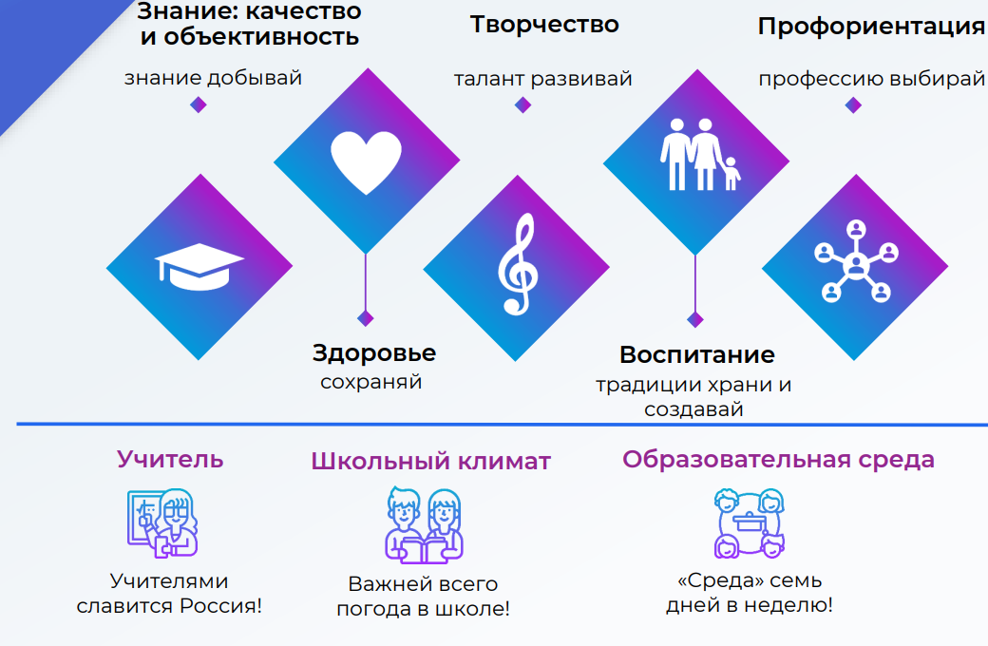

Определение точек роста внутри магистральных направлений, ключевых условий по глобальной задаче развития школы

Slide 8
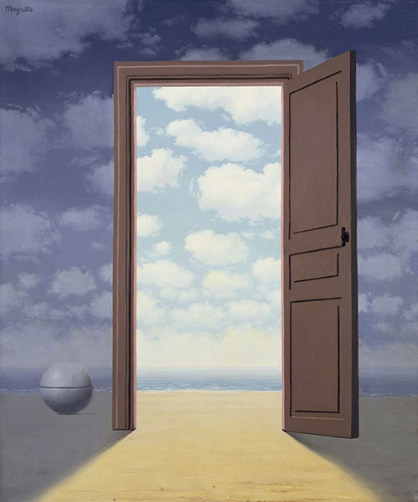
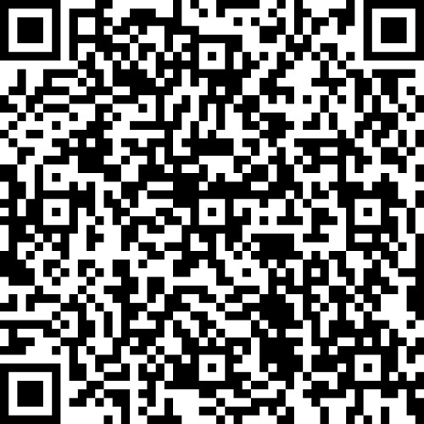
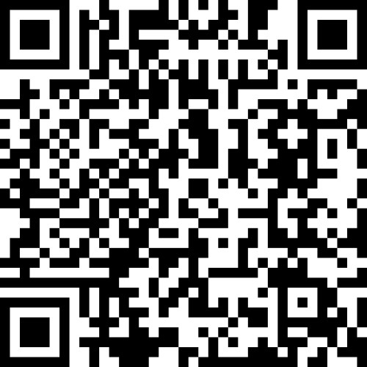
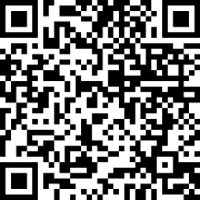
Спасибо
за внимание!
Усовершенствование. 1962
Рене Магритт

